Slide 1
CONSULTORIA ESPECIALIZADA EM CIÊNCIA DE DADOS 1
Métricas de regressão
Aula 04 · 25/08/2026

Slide 2
O curso, semana a semana (1/2)
Aula (Dia/Mês) | Assunto | Evento
1 — 04/08 | Introdução: fundamentos da avaliação de modelos
2 — 11/08 | Métricas de classificação I (confusão, precisão, recall, F1) | Lançamento do projeto
3 — 18/08 | Métricas de classificação II (ROC-AUC, PR, log-loss)
4 — 25/08 | Métricas de regressão (MAE, RMSE, R², resíduos) | Projeto: proposta
5 — 01/09 | Validação hold-out e Pipeline
6 — 08/09 | Validação cruzada I (k-fold, estratificado)
7 — 15/09 | Validação cruzada II (grupos, temporal, aninhada)
8 — 22/09 | Busca exaustiva de hiperparâmetros (grid search) | Projeto: dados
9 — 29/09 | Busca aleatória e menção a AutoML
Aula 01 - Consultoria Especializada em Ciência de Dados 1
04/08/2026 · 3

Slide 3
O curso, semana a semana (2/2)
Aula (Dia/Mês) | Assunto | Evento
10 — 06/10 | Curvas de validação | Desafio 3 (subst.)
11 — 13/10 | Curvas de aprendizado
12 — 20/10 | Seleção e comparação de modelos
13 — 27/10 | Limiar de decisão e calibração
14 — 03/11 | Target Leakage e reprodutibilidade
15 — 10/11 | Seleção de atributos
16 — 17/11 | Estudo de caso integrado
17 — 24/11 | Comunicação e reprodutibilidade dos resultados | Desafio 6 (subst.)
18 — 01/12 | Revisão integrada e apresentações | Apresentação final
Aula 01 - Consultoria Especializada em Ciência de Dados 1
04/08/2026 · 4

Slide 4
Objetivo da aula
Medir o erro de um modelo de regressão: o erro absoluto médio (MAE), a raiz do erro quadrático (RMSE), o R² e o erro percentual (MAPE) — sabendo quando cada um engana.
O CAMINHO DE HOJE
MAE e RMSE — o erro em minutos — e quem pune o atraso enorme.
R² — um placar até 1: quanto melhor que 'chutar sempre o mesmo tempo' (negativo = pior que o chute).
MAPE — o erro em porcentagem — e sua armadilha.
Erros — o gráfico que mostra onde o modelo erra.
O EXEMPLO DE HOJE
Tempo de entrega — o app prevê quantos minutos o pedido vai levar.
A teoria vale para tudo — preço, demanda, temperatura — muda só o número.
Da Aula 3 (classificação: acertou/errou) para a regressão: agora a pergunta é 'quão longe' ficou a previsão.
Aula 04 - Consultoria Especializada em Ciência de Dados 1
25/08/2026 · 2

Slide 5
1
PARTE 1
A definição do erro
Aula 04 - Consultoria Especializada em Ciência de Dados 1
25/08/2026 · 3

Slide 6
Agora o modelo prevê um número
Na Aula 2/3 o modelo dizia 'sim ou não'. Agora ele devolve um número: o tempo de entrega. Por isso 'acurácia' não serve — medimos de quantos minutos ele errou.
Saída contínua — o app responde '30 minutos', não 'rápido/lento'.
Acertar na mosca é raro — quase nunca chega exatamente aos 30; o que importa é o quão perto.
A métrica resume os erros — num número que responde 'de quantos minutos erramos, em média'.
Aula 04 - Consultoria Especializada em Ciência de Dados 1
25/08/2026 · 4

Slide 7
Erro: o quanto a previsão errou
ERRO
erro = valor real − valor previsto
O que é — em cada caso, o valor real menos o que o modelo previu.
O sinal — positivo = real acima da previsão (o modelo subestimou); negativo = real abaixo (superestimou).
Por que importa — todas as métricas de hoje (MAE, RMSE, R², MAPE) são formas de resumir esses erros num único número.
Aula 04 - Consultoria Especializada em Ciência de Dados 1
25/08/2026 · 5

Slide 8
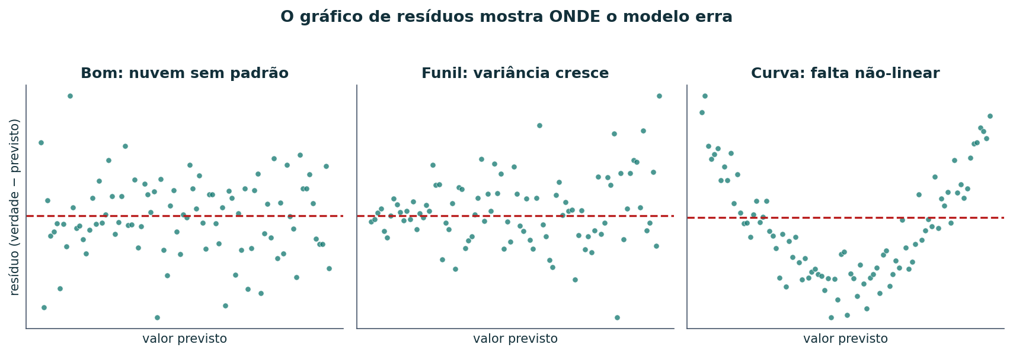
Olhe o gráfico de erros
erro
Nuvem sem padrão em torno de 0 — bom sinal — o modelo acerta parecido em pedidos rápidos e demorados.
Formato de funil — o erro cresce nos pedidos mais demorados — o app é confiável só nos curtos.
Curva / padrão claro — o modelo é simples demais e erra de forma sistemática (ex.: sempre atrasa nos longos).
Erros quase todos de um lado — viés: o app subestima (ou superestima).
Aula 04 - Consultoria Especializada em Ciência de Dados 1
25/08/2026 · 18

Slide 9
2
PARTE 2
MAE e RMSE
O erro na mesma unidade do alvo — e quem se importa com os outliers.
Aula 04 - Consultoria Especializada em Ciência de Dados 1
25/08/2026 · 7

Slide 10
Os erros em 5 pedidos (aplicação)
Aplicando erro = real − previsto aos pedidos de hoje. Guarde o #5: o atraso enorme volta em toda métrica.
Pedido | Previsto (min) | Real (min) | Erro (min)
#1 | 30 | 35 | +5
#2 | 25 | 22 | −3
#3 | 40 | 38 | −2
#4 | 20 | 26 | +6
#5 | 30 | 74 | +44 (moto quebrou)
Erro positivo = chegou depois do previsto (o app subestimou); negativo = chegou antes.
Aula 04 - Consultoria Especializada em Ciência de Dados 1
25/08/2026 · 6

Slide 11
MAE: de quantos minutos erramos, em média
MAE
MAE = média dos erros, sem sinal = média dos |real − previsto|
Para que serve — dizer, em minutos, o erro típico do app — leitura direta: 'em média erramos X min'.
Exemplo — erros dos 5 pedidos (sem sinal): 5, 3, 2, 6, 44 → MAE = 60/5 = 12 minutos.
Aguenta o atraso enorme — o pedido de 44 min entra pelo valor, sem ser exagerado — o MAE não surta.
Aula 04 - Consultoria Especializada em Ciência de Dados 1
25/08/2026 · 8

Slide 12
RMSE: pune com força o atraso enorme
RMSE
RMSE = raiz da média dos erros AO QUADRADO
Para que serve — quando um atraso grande é especialmente ruim e você quer que ele pese muito.
Por que pesa — elevar ao quadrado faz o erro de 44 virar 1936 — domina a conta; a raiz devolve para minutos.
Exemplo — nos mesmos 5 pedidos, RMSE ≈ 20 minutos (contra MAE = 12): o atraso de 44 min puxou o RMSE para cima.
Aula 04 - Consultoria Especializada em Ciência de Dados 1
25/08/2026 · 9

Slide 13
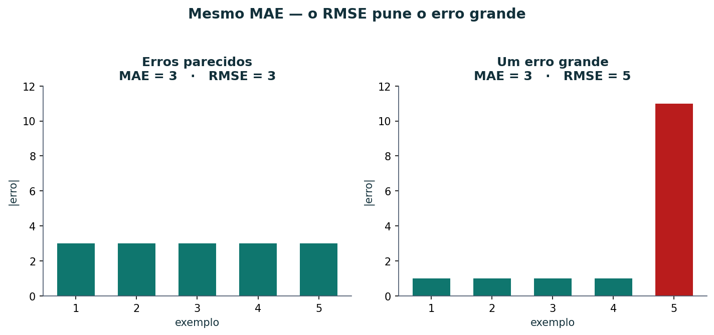
MAE vs RMSE, lado a lado
No delivery: MAE = 12 min (erro típico) e RMSE = 20 min (sente o pedido que atrasou 44). O RMSE é sempre ≥ MAE; quanto maior a diferença, mais há atrasos fora do padrão.
Aula 04 - Consultoria Especializada em Ciência de Dados 1
25/08/2026 · 10

Slide 14
3
PARTE 3
R²: um placar até 1
Quão melhor o modelo é do que simplesmente prever a média.
Aula 04 - Consultoria Especializada em Ciência de Dados 1
25/08/2026 · 11

Slide 15
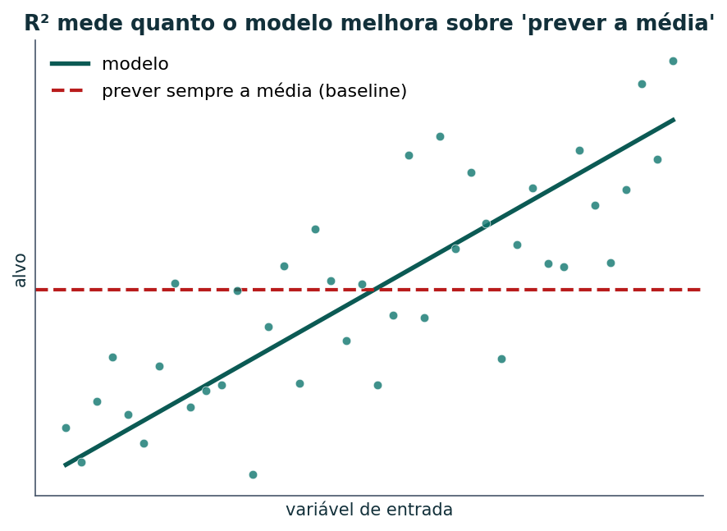
R²: o app é melhor que um chute preguiçoso?
O 'chute preguiçoso' é dar sempre o mesmo tempo (a média, ~39 min) para todo pedido. O R² compara o modelo com esse chute: 1,0 = perfeito; 0 = igual ao chute; negativo = pior que o chute.
Aula 04 - Consultoria Especializada em Ciência de Dados 1
25/08/2026 · 12

Slide 16
R²: como se calcula o 'erro'
R²
R² = 1 − (soma dos erros²) ÷ (soma dos desvios²)
Pedido | Previsto | Real | erro | (erro)² | Desvio = real − média | (desvio)²
#1 | 30 | 35 | +5 | 25 | −4 | 16
#2 | 25 | 22 | −3 | 9 | −17 | 289
#3 | 40 | 38 | −2 | 4 | −1 | 1
#4 | 20 | 26 | +6 | 36 | −13 | 169
#5 | 30 | 74 | +44 | 1936 | +35 | 1225
Soma | — | — | — | 2010 | — | 1700
Média | — | 39 | — | — | — | —
R² = 1 − 2010 ÷ 1700 = 1 – 1.18 = −0,18
Aula 04 - Consultoria Especializada em Ciência de Dados 1
25/08/2026 · 13

Slide 17
R²: como ler
Para que serve — um placar até 1 que diz o quanto o modelo é melhor que dar sempre o tempo médio (pode ser negativo).
Não é minutos — é uma fração (sem unidade); por isso reporte-o SEMPRE junto do MAE ou RMSE em minutos.
Cuidado ao comparar — R² de problemas diferentes (delivery × preço) e principalmente com variâncias diferentes, não é diretamente comparável.
Aula 04 - Consultoria Especializada em Ciência de Dados 1
25/08/2026 · 14

Slide 18
4
PARTE 4
MAPE: o erro em porcentagem
Aula 04 - Consultoria Especializada em Ciência de Dados 1
25/08/2026 · 15

Slide 19
MAPE: o erro em porcentagem
MAPE
MAPE = média de ( |erro| ÷ valor real ) × 100%
Para que serve — dar o erro em %, que não depende do tamanho: 'erramos, em média, 15%'.
Exemplo — pedido previsto 30, real 35 → erro 5 sobre 35 = 14%. Faz a média disso em todos os pedidos.
A armadilha — divide pelo valor real: quando ele é pequeno (um pedido de 5 min, errar 5 min = 100%), o MAPE explode.
Aula 04 - Consultoria Especializada em Ciência de Dados 1
25/08/2026 · 16

Slide 20
5
PARTE 5
Escolher a métrica e medir
Cada objetivo pede uma métrica; e como calcular no scikit-learn.
Aula 04 - Consultoria Especializada em Ciência de Dados 1
25/08/2026 · 20

Slide 21
Qual métrica pela pergunta
O que você quer | Métrica indicada
O erro típico em minutos, fácil de explicar | MAE
Punir os atrasos enormes (o pedido de 44 min) | RMSE
Um placar até 1 (melhor que o chute da média) | R²
O erro em % (só se não houver pedidos curtíssimos) | MAPE
Reporte quase sempre um par: um erro em minutos (MAE/RMSE) + o R².
Aula 04 - Consultoria Especializada em Ciência de Dados 1
25/08/2026 · 21

Slide 22
Erros comuns e boas práticas
Erros comuns
Boas práticas
Reportar só o R², sem o erro em unidades.
Usar MAPE com valores perto de zero.
Ignorar o gráfico de erros.
Comparar MAE ou RMSE (que têm unidade) entre alvos de escalas diferentes — use R² ou MAPE.
Reporte MAE ou RMSE junto do R².
Sempre olhe os erros.
Escolha a métrica pelo custo do erro.
Meça na validação; teste só no fim.
Aula 04 - Consultoria Especializada em Ciência de Dados 1
25/08/2026 · 23

Slide 23

Aula 04 - Consultoria Especializada em Ciência de Dados 1
25/08/2026 · 23

